Slide 1

Đồ án tốt nghiệp
Trường đại học công nghiệp hà nội
Khoa điện tử
“Thiết kế mạch đo nhiệt độ, độ ẩm sử dụng ESP32
GVHD: tH.s: Trần xuân phương
SVTH: Bùi Thị Hồng

Slide 2
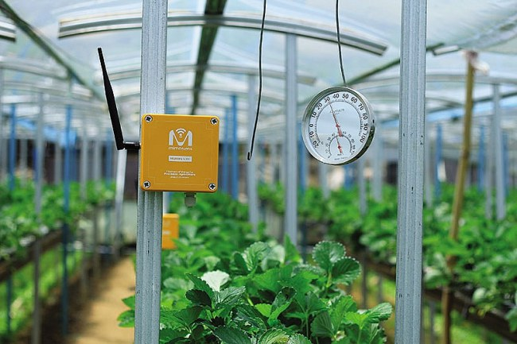
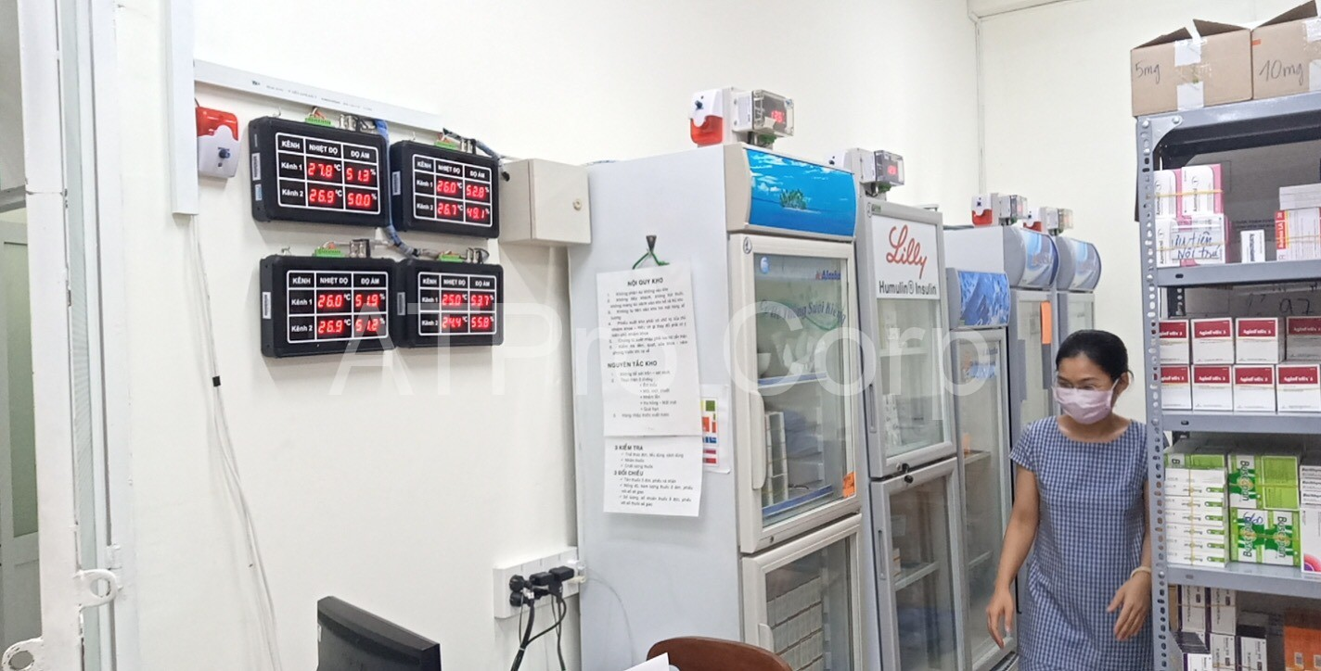
Lý do chọn đề tài
Nông nghiệp
Bảo quản kho

Slide 3
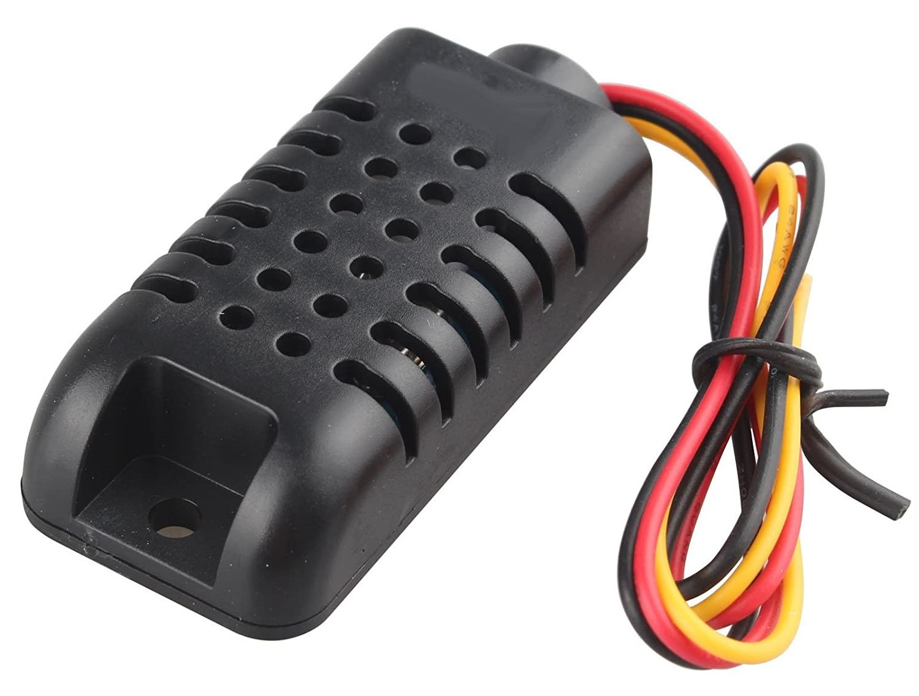

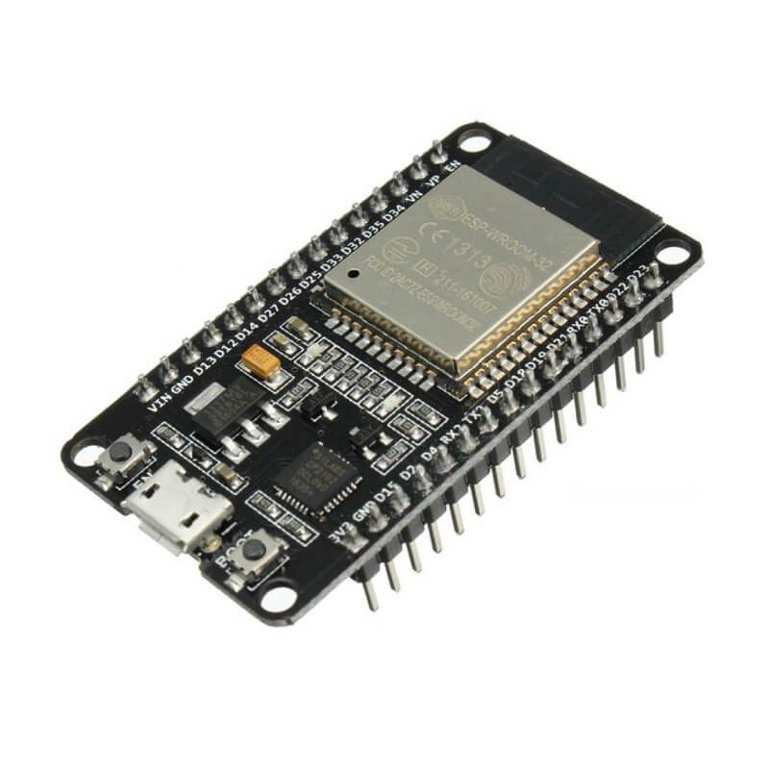
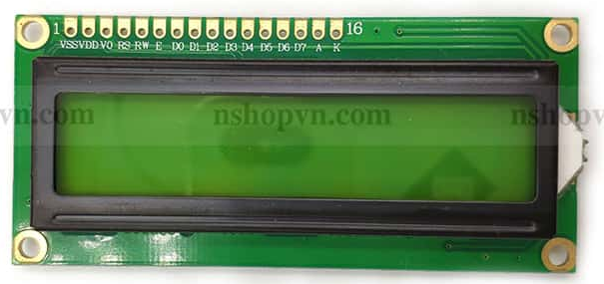
Sơ đồ khối của hệ thống
Điện thoại/máy tính truy cập vào địa chỉ IP của esp32, request tới esp32
3 giây 1 lần để cập nhật dữ liệu
Địa chỉ IP: 192.168.4.1
1-Wire
HTTP
Trình duyệt web
Trình duyệt web
ESP lấy dữ liệu nhiệt độ, độ ẩm từ cảm biến DHT21
3s lấy dữ liệu
1 lần
ESP32
I2C
Gửi dữ liệu nhiệt độ, độ ẩm lên LCD

Slide 4
Sơ đồ nguyên lý

Slide 5
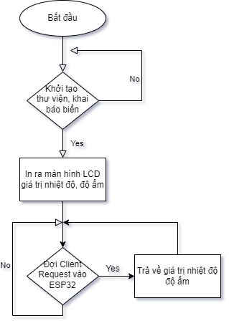
Lưu đồ thuật toán
Bắt đầu
Khởi tạo thư viện và biến
In ra màn hình LCD
Đợi Client request vào
Trả về giá trị nhiệt độ, độ ẩm

Slide 6
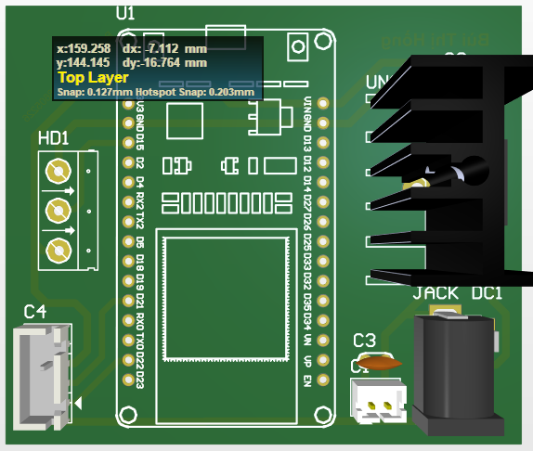
Sơ đồ mạch in

Slide 7
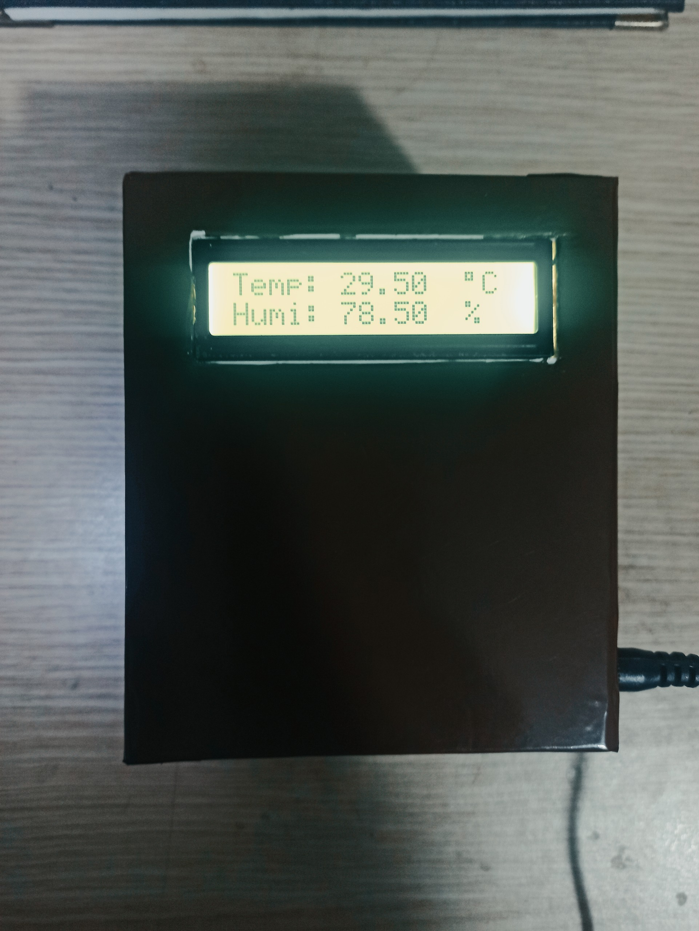
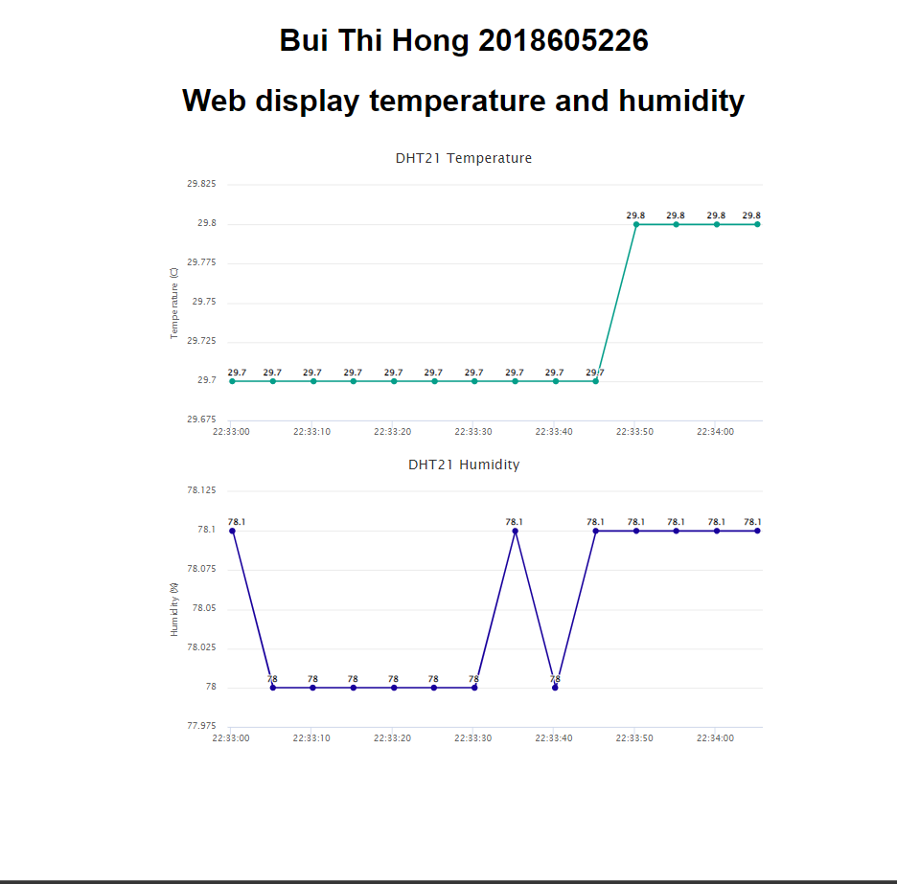
Mô hình hoàn chỉnh

Slide 8
Kết luận
Đề tài nhỏ gọn, hiển thị nhiệt độ và độ ẩm chính xác với màn hình LCD
Đề tài có tính mới: Hiển thị dạng đồ thị trên web theo các mốc thời gian thực
Đề tài sử dụng ESP32 - một vi điều khiển chuyên dụng cho các đề tài và các sản phẩm về IoT

Slide 9
Hướng phát triển của đề tài
Phát triển đa nền tảng: Android, IOS
Liên kết các hệ thống lại với nhau để giám sát tập trung
Xây dựng mô hình phù hợp hơn với mọi môi trường
Kết hợp với các hệ thống khác để tăng hiệu quả

Slide 10
THANKS!
Any questions?

